Slide 1
Helpdesk 2.4.1
Ввод сервиса в эксплуатацию
Учётные записи, права доступа и повторяемая установка
dxlol / @DXlol112
glebkuznecov / @glebkuznecov
01
Notes:
Источники проекта: README.md, acceptance.txt

Slide 2
Работа вдвоём через GitHub
part-1
part-2
dxlol
Пользователи и группы
Правило sudo
provision.sh и общий отчёт
glebkuznecov
Размещение файлов
Права и ACL
Запуск и проверка службы
Отдельные ветки, проверка общей сборки и Pull Request в main
02
Notes:
Источники проекта: README.md, docs/01-developer-1.md, docs/02-developer-2.md, история Git

Slide 3
Размещение файлов по FHS
Что храним | Каталог
Программы | /usr/local/bin
Настройки и секреты | /etc/helpdesk
База заявок | /var/lib/helpdesk
Веб-интерфейс | /srv/helpdesk/static
Журналы | /var/log/helpdesk
PID службы | /run/helpdesk
Релиз из /tmp удаляем после успешной установки
03
Notes:
Источники проекта: scripts/20-layout.sh, access-matrix.md

Slide 4
Доступ по ролям
helpdesk
Системный пользователь без входа. Читает секреты, работает с БД и журналами.
ivanov / petrova
Меняют static, читают журналы. Через sudo выполняют только start, stop и status.
smirnova
Читает журналы. Доступ к секретам и данным закрыт.
Setgid + default ACL для static. UMASK=0027 для службы.
04
Notes:
Источники проекта: scripts/10-accounts.sh, scripts/30-access.sh, scripts/40-sudoers.sh, access-matrix.md

Slide 5
Проблема: группа ещё не создана
install: неверная группа 'helpdesk-dev'
Причина
Модуль размещения запустили раньше создания аккаунтов.
Решение
Сначала 10-accounts.sh, затем 20-layout.sh и 30-access.sh. Проверяем группы через getent.
Цепочка с && останавливает выполнение при первой ошибке
05
Notes:
Источники проекта: runbook.md, docs/02-developer-2.md

Slide 6
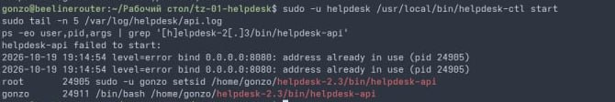
Проблема: старая версия ещё работает
Причина
Версия 2.4.1 обнаружила процесс 2.3 и отказалась запускаться.
Решение
Остановили 2.3, дождались завершения и запустили новую службу от helpdesk. Права не расширяли.
06
Notes:
Источники проекта: screenshots/01-start-failure.png, scripts/50-service.sh

Slide 7
Проблема: правило sudo не создалось
visudo передал аргумент -- перед именем файла.
Редактор записал правило в файл с именем --.
Исправление редактора
if [ "${1:-}" = -- ]; then shift; fi
После исправления visudo -c подтвердил корректность правила.
Иванов и Петрова получили status без запроса пароля.
07
Notes:
Источники проекта: scripts/40-sudoers.sh, runbook.md; снимок ошибки provision.sh из переписки

Slide 8
Повторяемая установка одним скриптом
provision.sh выполняет модули в порядке 10, 20, 30, 40, 50.
Проверяет службу и удаляет временную копию релиза.
Запуск из корня проекта
sudo bash help/helpdesk-stand.sh
sudo bash provision.sh
sudo bash help/helpdesk-acceptance.sh
Стенд сбрасывает предыдущую установку helpdesk
08
Notes:
Источники проекта: README.md, provision.sh

Slide 9
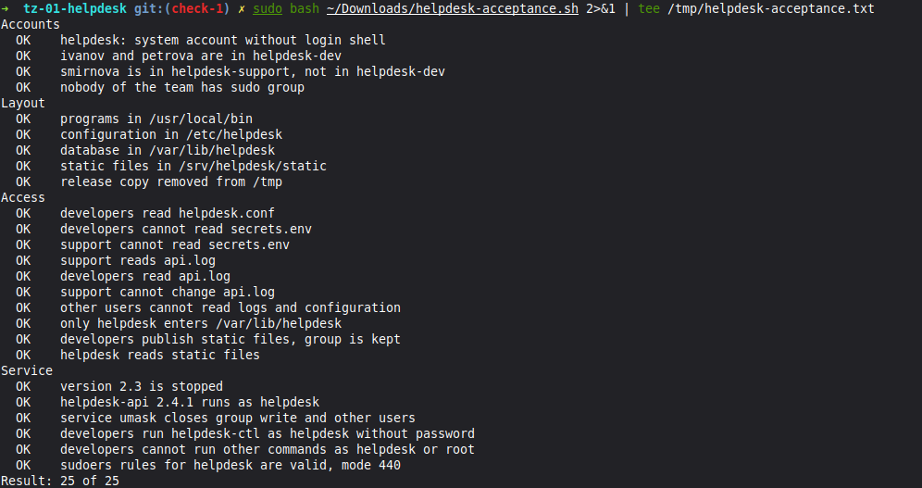
Итог проверки
25 / 25
Все пункты приёмки OK
Служба работает от helpdesk.
Права проверили по ролям.
Результаты сохранили
в документах проекта.
09
Notes:
Источники проекта: acceptance.txt, screenshots/02-acceptance.png, README.md

